Slide 1
Lógica Nebulosa Sandra Sandri, Cláudio Correa
Revisão
Leonardo M. Silva

Slide 2
Breve histórico
Teoria dos conjuntos: 1965 por Lotfi Zadeh, para tratar do aspecto vago da informação
Teoria de possibilidades: 1978 por Lotfi Zadeh, que trata a incerteza da informação

Slide 3
Lógica Fuzzy
A teoria dos conjuntos nebulosos, quando utilizada em um contexto lógico, como o de sistemas baseados em conhecimento, é conhecida como lógica nebulosa, lógica difusa ou lógica “fuzzy”.

Slide 4
Controlador nebuloso
Sistema nebuloso a base de regras
Regras do tipo Se <premissa> Então <conclusão>
Definem ações de controle
Faixas de valores de variáveis de estado
Conjuntos nebulosos -> Termos linguísticos
Dificuldade: definição dos termos linguísticos

Slide 5
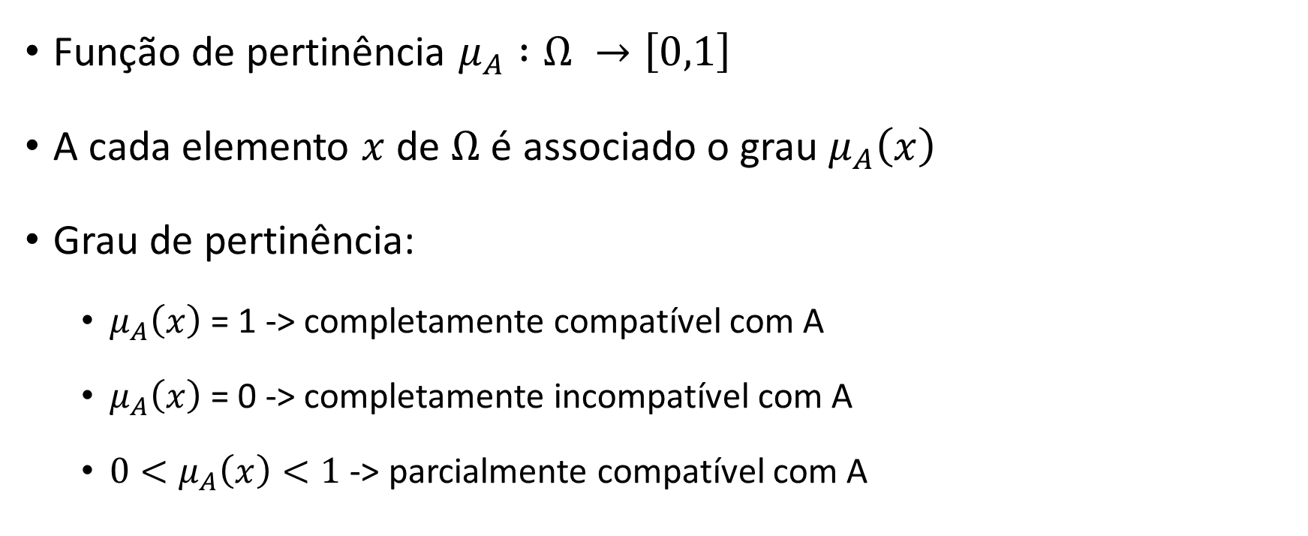
Conceitos básicos
Função de pertinência $μ_{A} :Ω →\left[0,1\right]$
A cada elemento $x$ de $Ω$ é associado o grau $μ_{A}\left(x\right)$
Grau de pertinência:
$μ_{A}\left(x\right)$ = 1 -> completamente compatível com A
$μ_{A}\left(x\right)$ = 0 -> completamente incompatível com A
${0<μ}_{A}\left(x\right)<1$ -> parcialmente compatível com A

Slide 6
Conceitos básicos
Cardinalidade
Altura
Suporte
Núcleo
Cortes
Normalizado

Slide 7
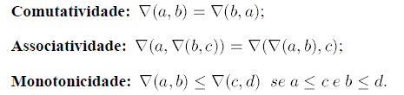
Operações em Conjuntos Nebulosos
Interseção: Normas-T
União: Normas-S

Slide 8
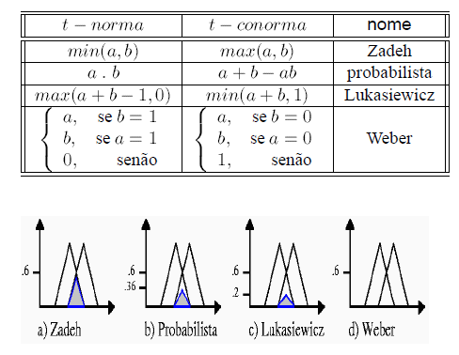
Operações em Conjuntos Nebulosos

Slide 9
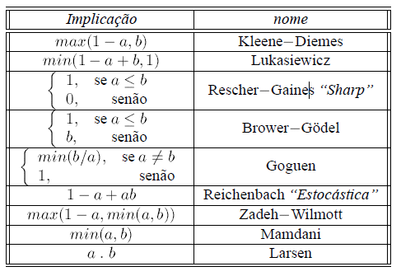
Operadores de Implicação
Modelar regras de inferência
Se <premissa> Então <conclusão>

Slide 10
Técnicas de controle nebuloso
Variável linguística:
Nome da variável -> ‘’Velocidade’’
Universo de discurso
Conjunto de nomes de valores -> ‘’alta’’; ‘’baixa’’..
função que associa um
a função de pertinência a cada elemento

Slide 11
Técnicas de controle nebuloso
Interface de “Fuzificação”
Identificação dos valores das variáveis de entrada
Base de Conhecimento
Base de dados
Base de regras

Slide 12


Técnicas de controle nebuloso
Premissas
Conjunção (e)
Disjunção (ou)
Notes:
Conectivos lógicos

Slide 13
Procedimento de Inferência
Modelos clássicos
Mandani
Larsen
Modelos de interpolação
Takagi-Sugeno
Tsukamoto
Notes:
Conectivos lógicos

Slide 17
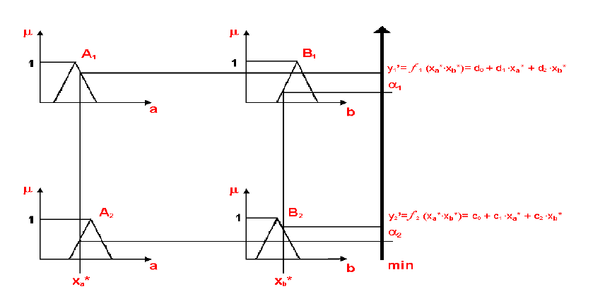

Slide 18
Interface de “Desfuzificação”
Identificação do domínio das variáveis de saída num correspondente universo de discurso.
Métodos
SOM: Primeiro valor máximo
MOM: média dos máximos
COA: centro de gravidade

Slide 19
